Slide 1
Quadratische Gleichungen Kleine Lösungsformel

Slide 2
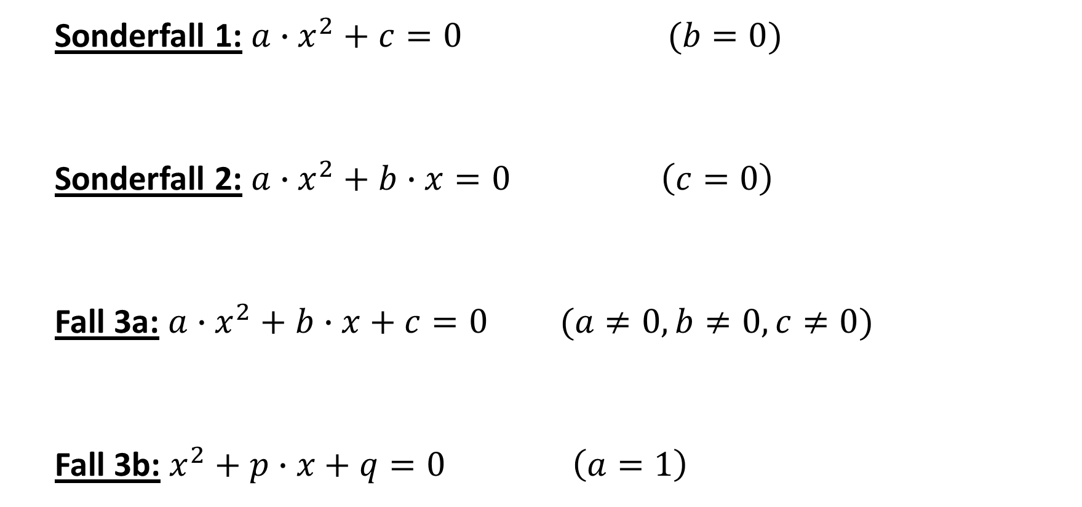
Lösen quadratischer Gleichungen
Sonderfall 1: $a∙x^{2}+c=0 (b=0)$
Sonderfall 2: $a∙x^{2}+b∙x=0 \left(c=0\right)$
Fall 3a: $a∙x^{2}+b∙x+c=0 (a≠0,b≠0,c≠0)$
Fall 3b: $x^{2}+p∙x+q=0 \left(a=1\right)$

Slide 3
Normierte Form $x²+px+q=0$(Überblick)
a. Kleine Lösungsformel
$$x_{1,2}=−\frac{p}{2}±\sqrt{{\left(\frac{p}{2}\right)}^{2}−q}$$
$$x_{1}=−\frac{p}{2}+\sqrt{{\left(\frac{p}{2}\right)}^{2}−q} x_{2}=−\frac{p}{2}−\sqrt{{\left(\frac{p}{2}\right)}^{2}−q}$$
b. Ergänzung auf ein vollständiges Quadrat
c. Große Lösungsformel (a=1)
$$x_{1,2}=\frac{−b±\sqrt{b^{2}−4ac}}{2a}$$
$$x_{1}=\frac{−b+\sqrt{b^{2}−4ac}}{2a}{ x}_{2}=\frac{−b−\sqrt{b^{2}−4ac}}{2a}$$

Slide 4
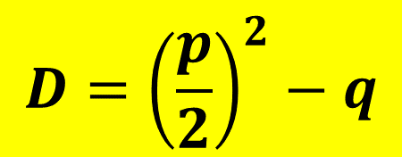
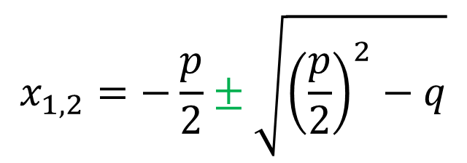
Kleine Lösungsformel
$$x_{1,2}=−\frac{p}{2}±\sqrt{{\left(\frac{p}{2}\right)}^{2}−q}$$
$$x_{1}=−\frac{p}{2}+\sqrt{{\left(\frac{p}{2}\right)}^{2}−q} x_{2}=−\frac{p}{2}−\sqrt{{\left(\frac{p}{2}\right)}^{2}−q}$$
$$D={\left(\frac{p}{2}\right)}^{2}−q$$

Slide 5
Bsp.) Löse die quadratische Gleichung in $ℝ$ mit der kleinen Lösungsformel. Gib die Lösungsmenge an.
$$x^{2}−6x+5=0$$

Slide 6
Bsp.) Löse die quadratische Gleichung in $ℝ$ mit der kleinen Lösungsformel. Gib die Lösungsmenge an.
$$x^{2}−6x+9=0$$

Slide 7
Bsp.) Löse die quadratische Gleichung in $ℝ$ mit der kleinen Lösungsformel. Gib die Lösungsmenge an.
$$x^{2}−4x+16=0$$

Slide 8
Quadratische Gleichungen Quadratische Ergänzung
Ausblick – nächstes Lernvideo

